Slide 1

REACT
19.1 create 구현 소개~
22. 수업을 마치며
2019.09.19
지승렬(도제)

Slide 2
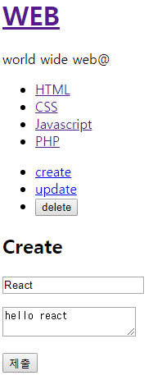
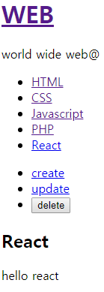
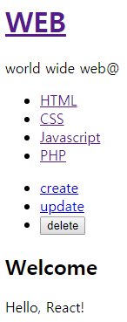
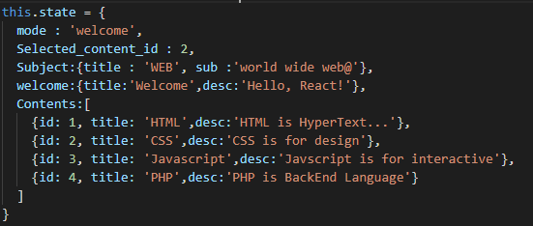
기능 소개 Create
Welcome
(default page)
Create page
After

Slide 3

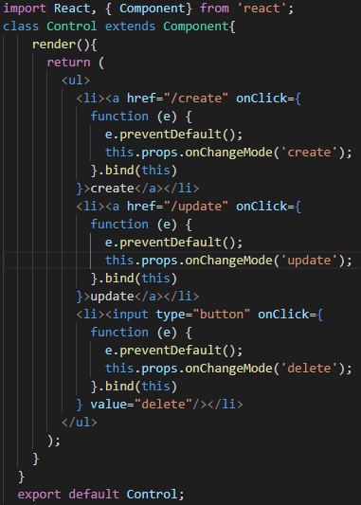
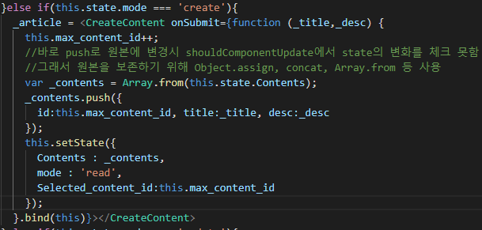
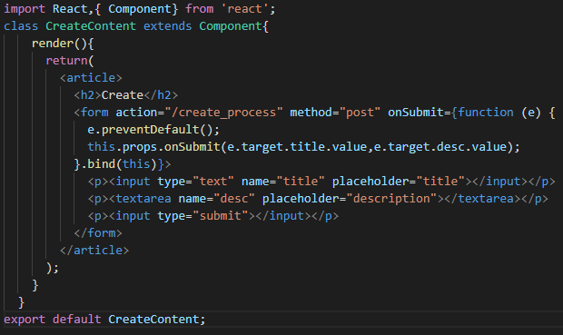
코드 Create
onChangeMode
코드에서 조건에 따라 걸치면 왼쪽과 같은 코드를 지남
Form submit 버튼을
눌러서 submit 작업 시
현재 데이터를 state에
_contents 넣고 마지막으로
넣은 값을 보기 위해
Read와 selected를 바꿈
- props 메소드 간에 시전을 통해서 다른 컴포턴트 안에 객체 값을 바꿀 수 있다.

Slide 4
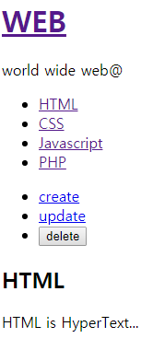
기능 소개 Read
Welcome
(default page)
Click HTML
(Read page)

Slide 5
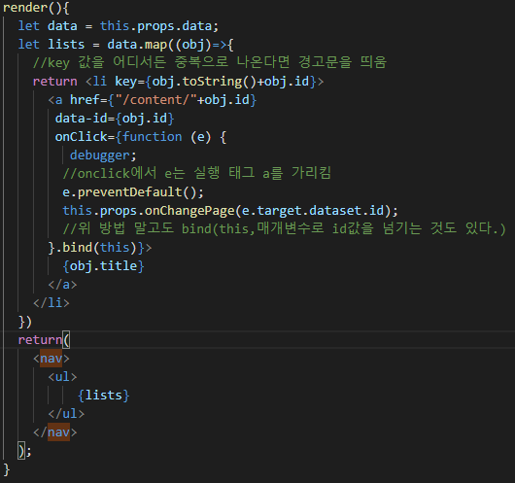
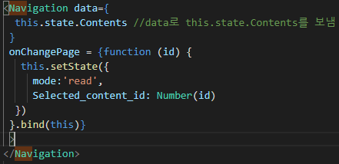

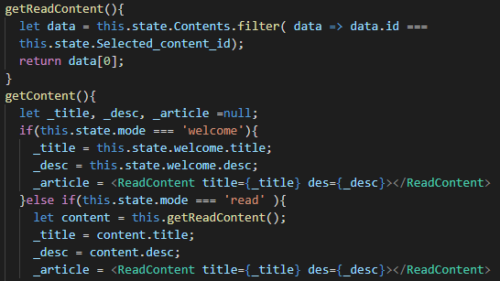
코드 Read
클릭 시 onChangePage 발생으로 state 값 변경 -> render 실행
React에서는 onclick 같은 이벤트는 대문자로 onClick으로 써야 함(유사 js) + bind로 오브젝트르 undefined에서 this로 가리키게 만듦
이벤트에 콜백 함수는 매개변수를 받는데 이 매개변수는 현재 이벤트가 일어나는 곳(태그)를 가리킴
e 객체를 통해 가져온 값은 문자열이기에 형변환이 필요
아래 코드는 app render에서 사용함 (setState해서 발동)
Selected_content_id 값으로 데이터
제목, 내용을 가져옴
_article이 welcome 영역 클릭 시 해당 list의 제목과 내용 출력

Slide 6
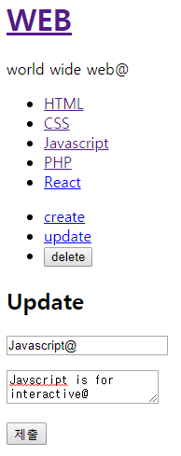
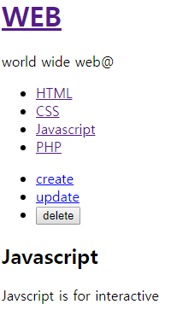
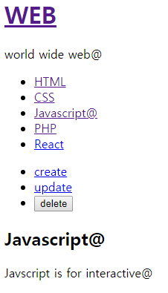
기능 소개 Update
Update click
Submit click

Slide 7
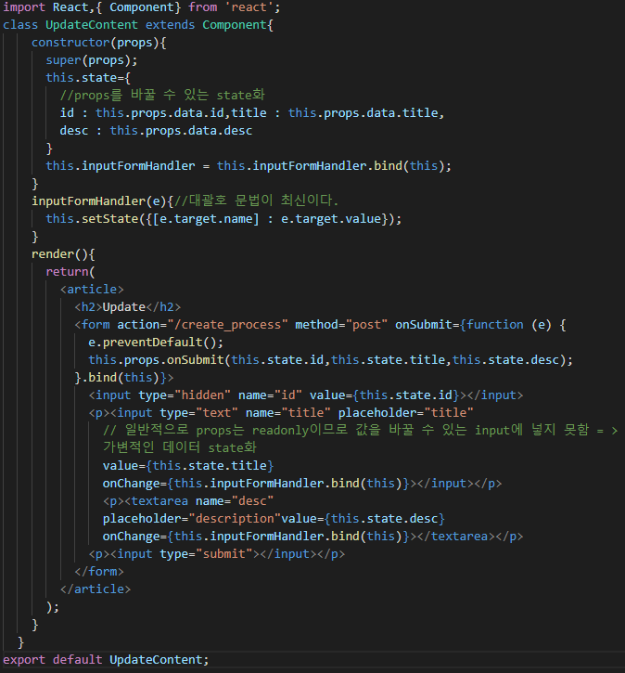
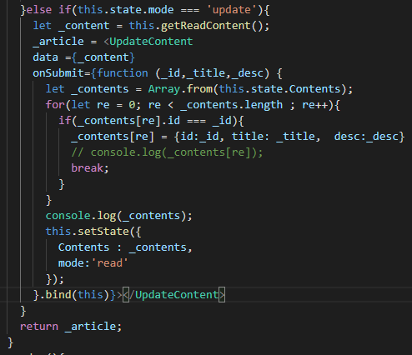

코드 Update
6
1
8
Input 값을 변경 시 마다
그 값으로 state 값 변경
9
2
7
3
5
A
4
B

Slide 8
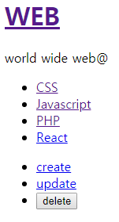
기능 소개 Delete

Slide 9
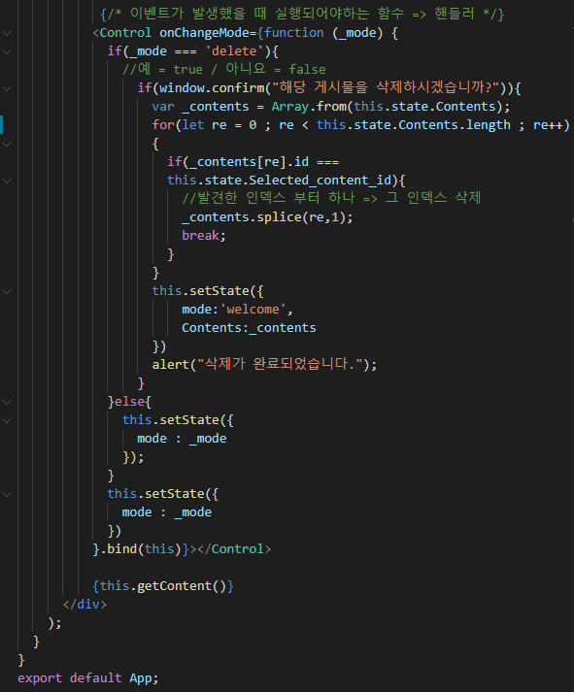
코드 delete

Slide 10
감사합니다

